Slide 1
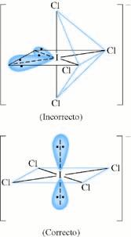
Química General
Petrucci • Harwood • Herring
8ª Edición
Capítulo 11: Enlace químico I. Conceptos básicos
© Prentice-Hall
Química General: Capítulo 11
© Pearson Educación, S.A.
Notes:
Chemistry 140 Fall 2002

Slide 2
Compuestos iónicos
Los átomos de casi todos los elementos pueden ganar o perder electrones para dar especies cargadas denominadas iones.
Los compuestos formados por iones se conocen como compuestos iónicos.
Los metales tienden a perder electrones para formar iones cargados positivamente llamados cationes.
Los no metales tienden a ganar electrones para formar iones con carga negativa denominados aniones.
Química General: Capítulo 3
© Pearson Educación, S.A.
Notes:
Chemistry 140 Fall 2002
Los iones positivos y negativos se unen mediante fuerzas electrostáticas.
Los metales tienden a perder electrones para formar cationes.
Los no metales tienden a ganar electrones para formar aniones.
Las fórmulas de los sólidos iónicos se representan en la unidad fórmula. No es adecuado denominarla fórmula molecular.

Slide 3
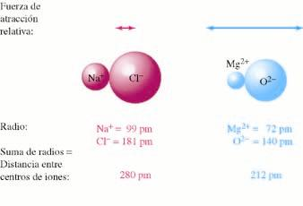
Fuerzas de atracción interiónicas
Química General: Capítulo 13
© Pearson Educación, S. A.

Slide 4
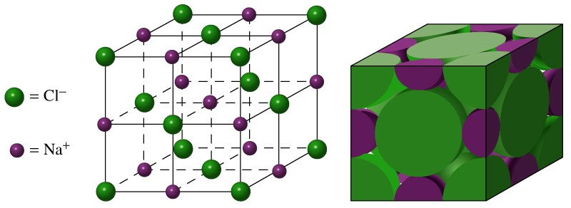
Cloruro de sodio
Disposición extendida de La unidad fórmula más
los iones Na⁺ y Cl⁻. simple es NaCl.
Química General: Capítulo 3
© Pearson Educación, S.A.
Notes:
Chemistry 140 Fall 2002
Na pierde un electrón para formar el ión sodio.
Cl gana un electrón para formar el ión cloruro.
Los centros de los iones se muestran en el modelo de bolas y barras para mayor claridad.
El modelo de espacio lleno muestra cómo los iones entran en contacto unos con otros.

Slide 5
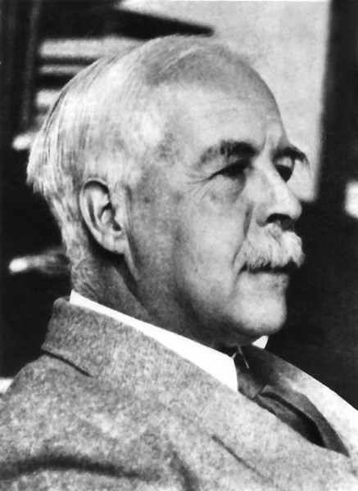
11.1 Visión general de la teoría de Lewis
Los electrones de valencia juegan un papel fundamental en el enlace químico.
La transferencia de electrones conduce a los enlaces iónicos.
La compartición de electrones lleva a los enlaces covalentes.
Los electrones se transfieren o se comparten de manera que los átomos adquieren una configuración de gas noble:
  El octeto.
Química General: Capítulo 11
© Pearson Educación, S.A.

Slide 6
Símbolos de Lewis
Un símbolo químico representa el núcleo y los electrones internos de un átomo.
Los puntos situados alrededor del símbolo representan a los electrones de valencia o electrones más externos.
•
Si
•
•
•
••
••
••
••
••
N
P
As
Sb
Bi
•
•
•
•
•
•
•
•
•
•
•
•
•
•
•
Al
••
••
••
•
Ar
•
•
Se
••
I
••
•
•
••
•
•
••
••
Química General: Capítulo 11
© Pearson Educación, S.A.

Slide 7
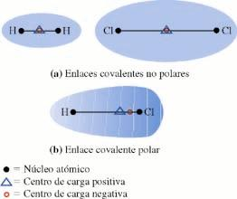
11.3 Enlaces covalentes polares
ΔEN = 0
ΔEN ≠ 0
δ+
δ-
H
Cl
Química General: Capítulo 11
© Pearson Educación, S.A.

Slide 8
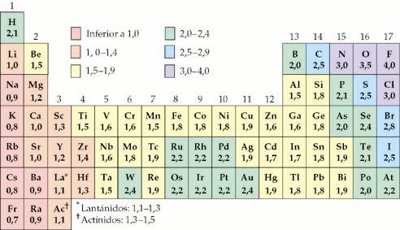
Electronegatividad
Química General: Capítulo 11
© Pearson Educación, S.A.

Slide 9
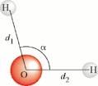
11.7 La forma de las moléculas
H O H
Química General: Capítulo 11
© Pearson Educación, S.A.

Slide 10
Terminología
Longitudes de enlace: distancias entre los núcleos.
Ángulos de enlace: ángulos entre líneas adyacentes que representan los enlaces.
Teoría RPECV:
  Los pares de electrones se repelen entre sí, tanto si están en enlaces químicos (pares enlazantes) como si no están compartidos (pares solitarios). Los pares de electrones se disponen alrededor de un átomo con orientaciones que minimicen las repulsiones.
Geometría de grupos de electrones: distribución de los pares de electrones.
Geometría molecular: distribución de los núcleos.
Química General: Capítulo 11
© Pearson Educación, S.A.

Slide 11
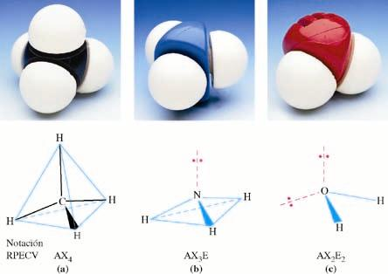
Metano, amoniaco y agua
Química General: Capítulo 11
© Pearson Educación, S.A.

Slide 12
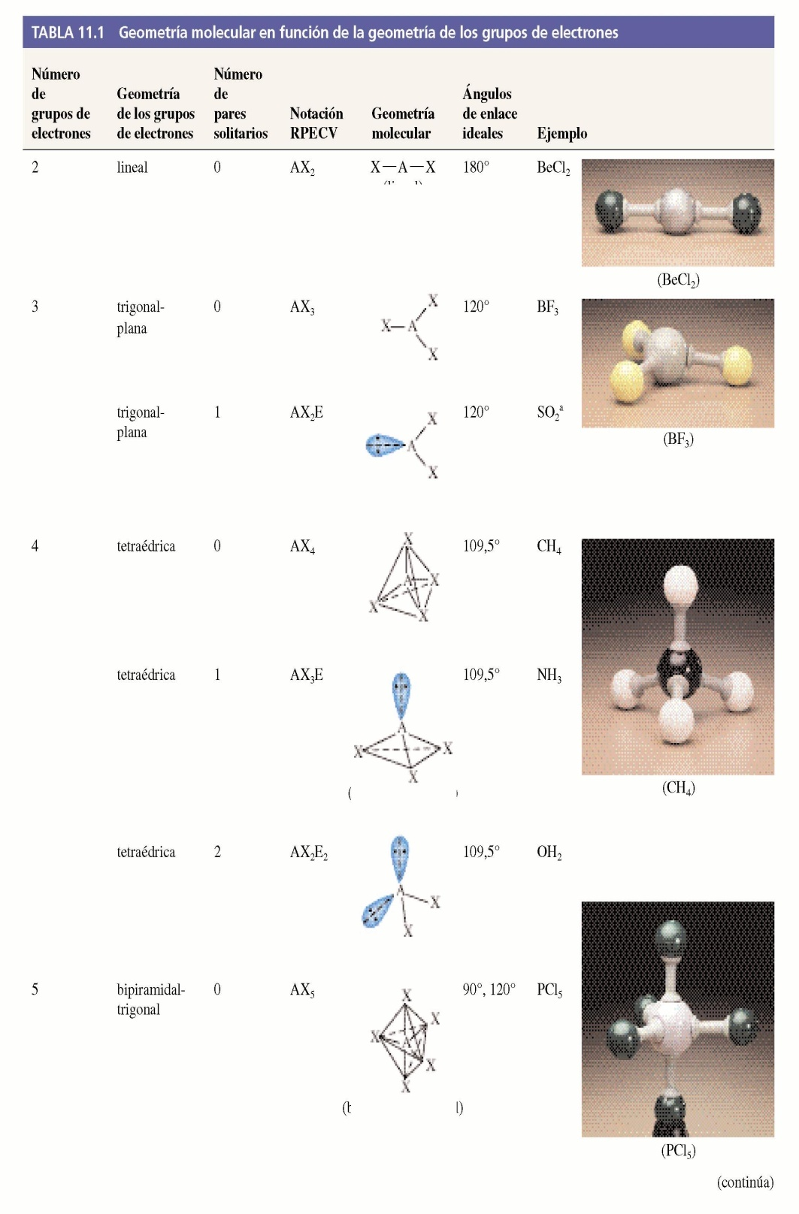
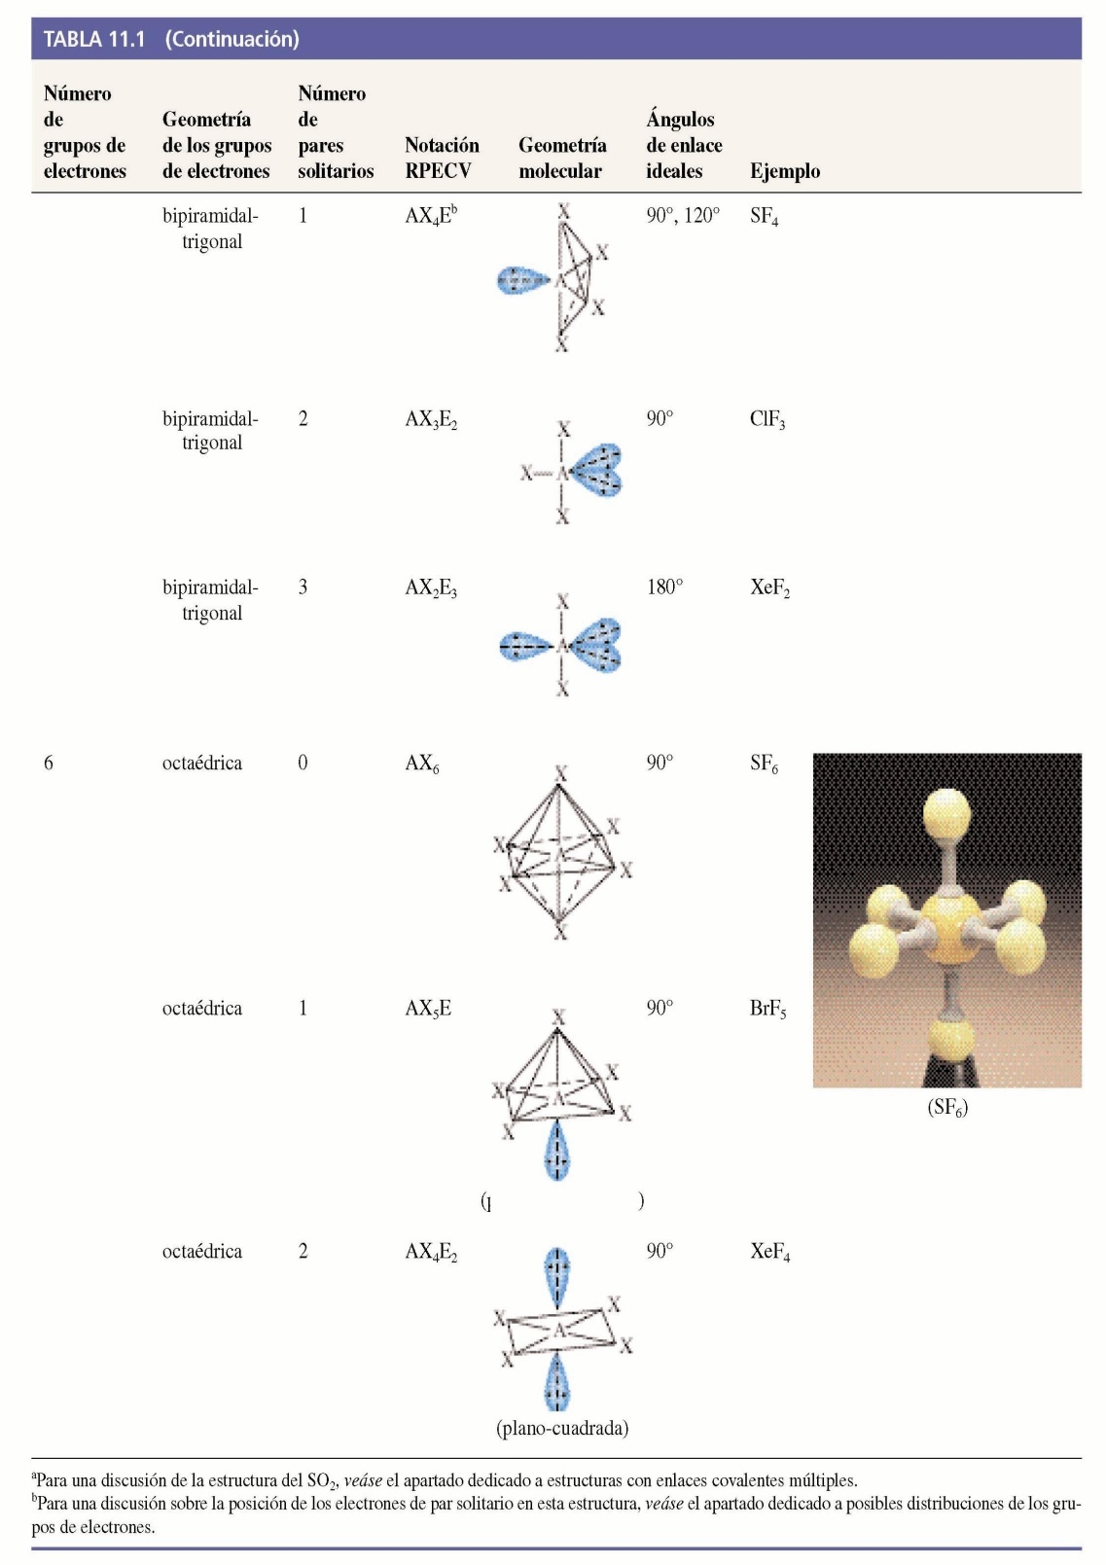
Tabla 11.1 Geometría molecular en función de la geometría de los grupos de electrones
Química General: Capítulo 11
© Pearson Educación, S.A.

Slide 13
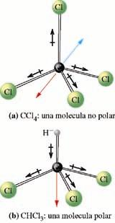
Momentos dipolares
δ+
δ-
H
Cl
µ = d . q
[D = 3,33.10⁻³⁰ C.m]
% CI = µ real
µ teórico
Química General: Capítulo 11
© Pearson Educación, S.A.
Notes:
Chemistry 140 Fall 2002
HCl es una molécula polar.

Slide 14
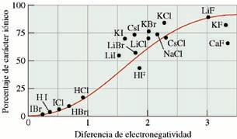
Porcentaje de carácter iónico
Química General: Capítulo 11
© Pearson Educación, S.A.

Slide 15
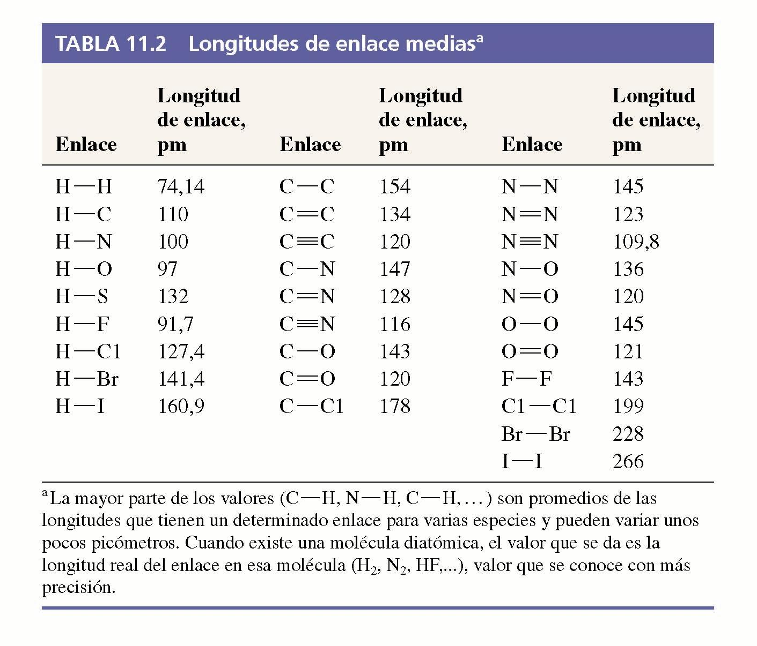
Longitudes de enlace
Química General: Capítulo 11
© Pearson Educación, S.A.

Slide 16
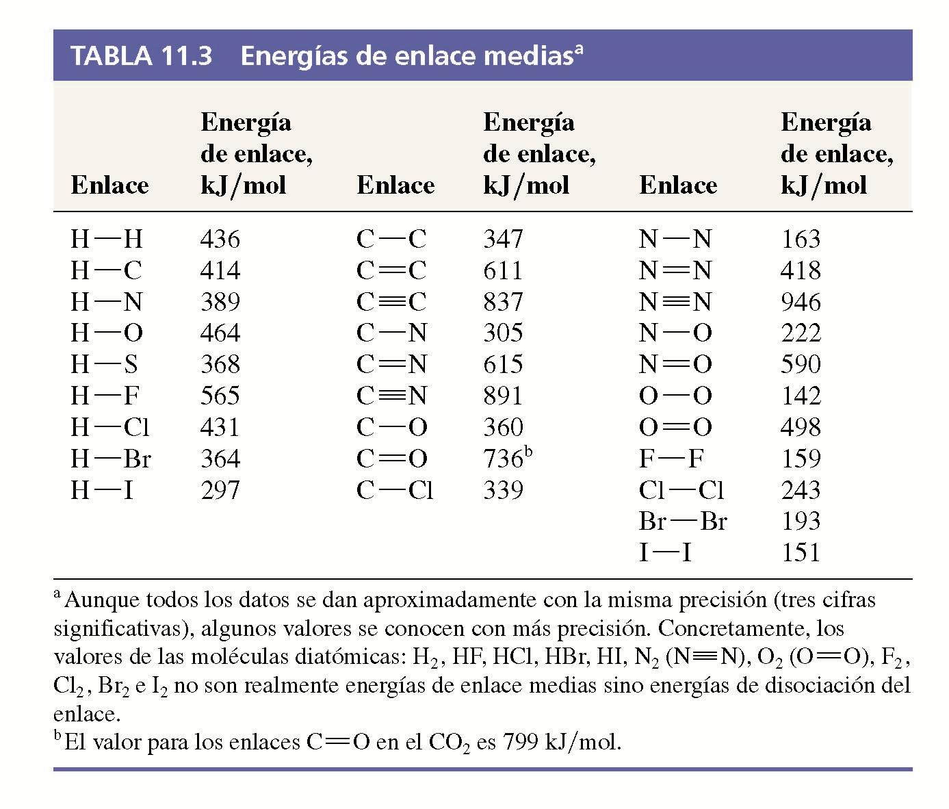
Energías de enlace
Química General: Capítulo 11
© Pearson Educación, S.A.

Slide 17
12.5 Teoría de orbitales moleculares
Los orbitales atómicos están aislados en los átomos.
Los orbitales moleculares abarcan dos o más átomos.
Combinación lineal de orbitales atómicos:
Ψ₁ = φ₁ + φ₂ Ψ₂ = φ₁ - φ₂
Química General: Capítulo 12
© Pearson Educación, S.A.

Slide 18
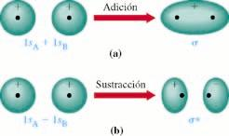
Combinación de orbitales atómicos
Química General: Capítulo 12
© Pearson Educación, S.A.
Notes:
Chemistry 140 Fall 2002
Formación de orbitales enlazantes y antienlazantes.

Slide 19
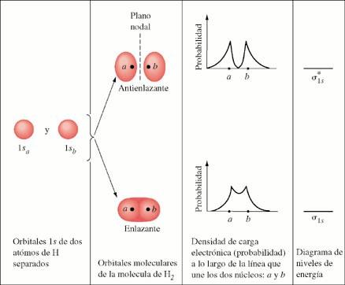
Orbitales moleculares del hidrógeno
Química General: Capítulo 12
© Pearson Educación, S.A.

Slide 20
Ideas básicas en relación con los orbitales moleculares
Número de orbitales moleculares (OM) = número de orbitales atómicos.
Se forman OM enlazantes antienlazantes a partir de orbitales atómicos.
Los electrones se colocan en los OM disponibles de energía más baja.
Se cumple el principio de exclusión de Pauli.
Se sigue la regla de Hund.
Química General: Capítulo 12
© Pearson Educación, S.A.
Notes:
Chemistry 140 Fall 2002
Principio de exclusión de Pauli: el número máximo de electrones en un OM dado es dos.
Los orbitales degenerados se colocan solos antes del emparejamiento de electrones.

Slide 21
Orden de enlace
Las especies estables tienen más electrones en los orbitales enlazantes que en los antienlazantes.
Orden de enlace =
n.º de e⁻ en OM enlazantes – n.º de e- en OM antienlazantes
2
Química General: Capítulo 12
© Pearson Educación, S.A.

Slide 22
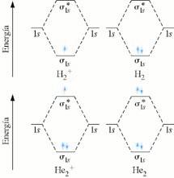
Moléculas diatómicas de los elementos del primer período
BO = (e⁻_{enlazante} - e⁻_{antienlazante} )/2
BO = (1-0)/2 = ½
H₂⁺
BO = (2-0)/2 = 1
H₂⁺
BO = (2-1)/2 = ½
He₂⁺
BO = (2-2)/2 = 0
He₂⁺
Química General: Capítulo 12
© Pearson Educación, S.A.

Slide 23
Orbitales moleculares de los elementos del segundo período
En el primer período había que combinar sólo orbitales 1s.
El segundo período tiene orbitales 2s y 2p disponibles.
Solapamiento del orbital p:
  El solapamiento final es mejor: enlace sigma (σ).
  El solapamiento lateral es bueno: enlace pi (π).
Química General: Capítulo 12
© Pearson Educación, S.A.

Slide 24
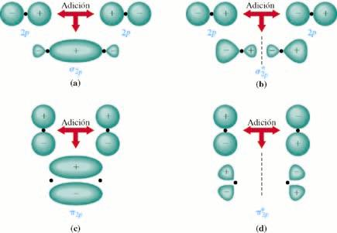
Orbitales moleculares de los elementos del segundo período
Química General: Capítulo 12
© Pearson Educación, S.A.

Slide 25
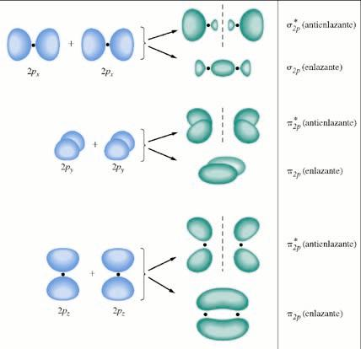
Combinación de orbitales p
Química General: Capítulo 12
© Pearson Educación, S.A.

Slide 26
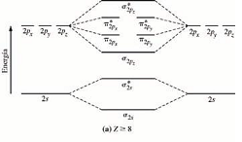
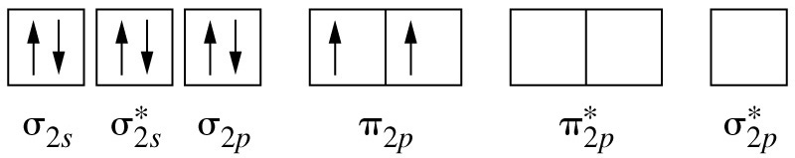
Diagrama de OM esperado del C₂
Química General: Capítulo 12
© Pearson Educación, S.A.

Slide 27
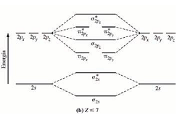
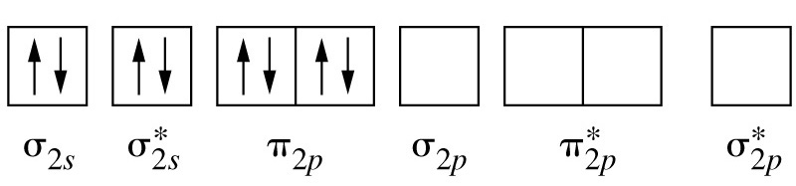
Diagrama de OM modificado del C₂
Química General: Capítulo 12
© Pearson Educación, S.A.

Slide 28
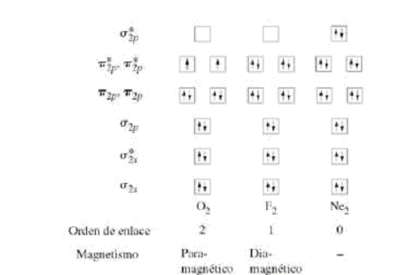
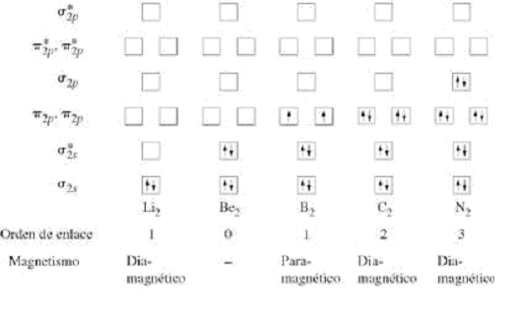
Diagramas de OM para moléculas diatómicas de los elementos del segundo período
Química General: Capítulo 12
© Pearson Educación, S.A.

Slide 29
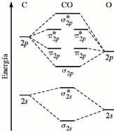
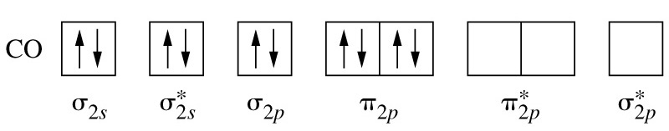
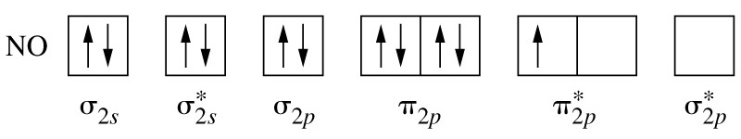
Diagramas de OM para moléculas diatómicas heteronucleares
Química General: Capítulo 12
© Pearson Educación, S.A.

Slide 30
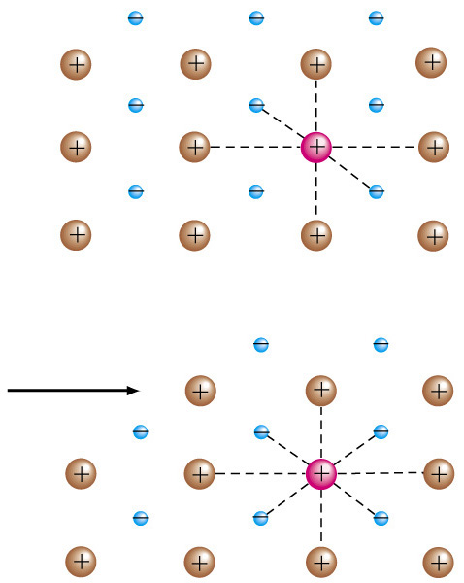
12.7 El enlace en los metales
Modelo de mar de electrones:
  Núcleos en un mar de electrones.
  Brillo metálico.
  Maleabilidad.
  Fuerza aplicada
Química General: Capítulo 12
© Pearson Educación, S.A.

Slide 31

El enlace en los metales
Teoría de bandas.
Extensión de la teoría de los OM:
  N átomos dan N orbitales que tienen una separación extremadamente pequeña entre cada par de niveles de energía sucesivos.
    N/2 están ocupados.
      Banda de valencia.
    N/2 están vacíos.
      Banda de conducción.
Química General: Capítulo 12
© Pearson Educación, S.A.

Slide 32
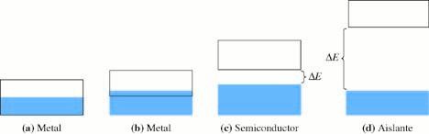
Teoría de bandas
Química General: Capítulo 12
© Pearson Educación, S.A.

Slide 33
13.5 Fuerzas de Van der Waals
Dipolos instantáneos.
  Los electrones se trasladan en un orbital para producir una polarización.
Dipolos inducidos.
  Los electrones se desplazan en respuesta a una fuerza externa.
Fuerzas de dispersión o de London.
  Atracción instantánea dipolo / dipolo inducido.
  Relacionadas con la polarizabilidad.
Química General: Capítulo 13
© Pearson Educación, S. A.

Slide 34
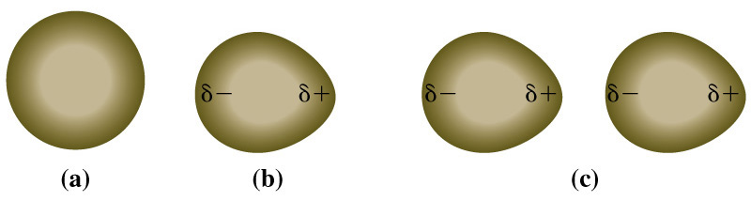
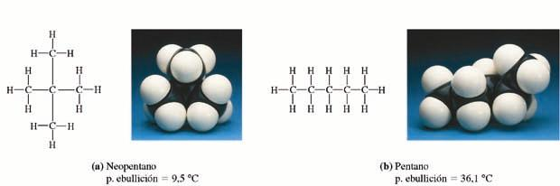
Dipolos instantáneos e inducidos
Química General: Capítulo 13
© Pearson Educación, S. A.

Slide 35
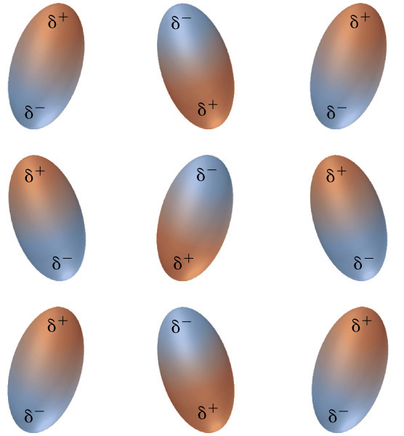
Interacciones dipolo-dipolo
Química General: Capítulo 13
© Pearson Educación, S. A.

Slide 36
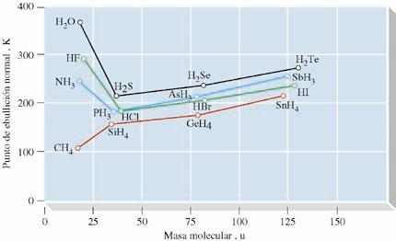
13.6 Enlace de hidrógeno
Química General: Capítulo 13
© Pearson Educación, S. A.

Slide 37
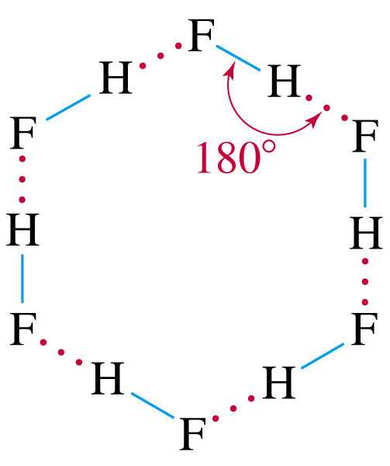
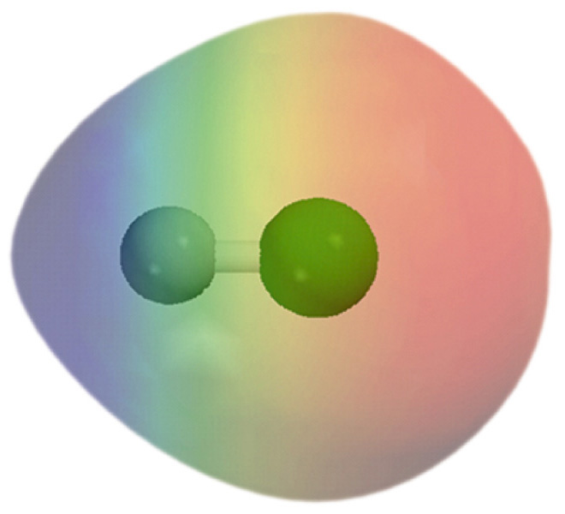
Enlace de hidrógeno en el HF(g)
Química General: Capítulo 13
© Pearson Educación, S. A.

Slide 38
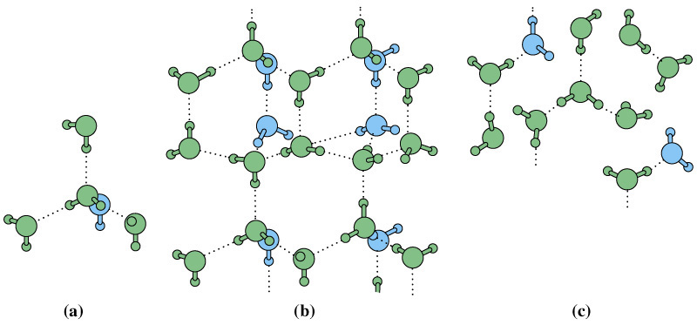
Enlace de hidrógeno en el agua
Alrededor de una molécula en sólido en el líquido
Química General: Capítulo 13
© Pearson Educación, S. A.
Notes:
Chemistry 140 Fall 2002
El hielo sólido tiene una densidad más baja que el agua líquida. El enlace de hidrógeno mantiene las moléculas de agua en una estructura rígida pero bastante abierta.
Densidad máxima del agua a 3,98 ºC.

